Slide 1

Toekomstbestendige en veilige vaardige huisartsen
Vaardigheden aanleren in de opleiding
Notes:
Welkom, heel erg leuk dat er zoveel ingeschakeld hebben. Ik ben ….Huisarts, docent AmsterdamUMC, huisartsonderzoeker, en ik was vaardigheden coördinator voor HON: inmiddels heeft Anne deze functie overgenomen. In die functie heb ik voor Hon een leidraad geschreven om vardigheden volgens de nieuwste inzichten te geven en aios echt vaardig en niet alleen handig te maken
Ik moet het vandaag vanwege de beschikbare tijd erg kort houden: ik laat alleen in vogelvlucht zien hoe vaardigheid ontwikkeld kan worden, zowel individueel als in de 1,5 m samenleving. Gaat het te snel: alle details staan in de leidraad en komt op de website van HON te staan.
Voor meer achtergrondinformatie, protocollen en hulpmiddelen wordt verwezen naar het document: Vaardigheden ± afstand op de website van Huisartsopleiding Nederland

Slide 2
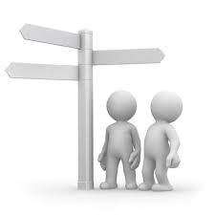
TOOLS
https://www.huisartsopleiding.nl/opleiding/
vaardigheden-opleiding :
1. De Wegwijzer voor aios
2. De Korte Vaardigheden Beoordeling
3. De Toelichtingen
4. Het Framework
5. Een Format en programma’s voor ondersteunend onderwijs
4
5
3
Notes:
Hier een overzicht van de beschikbare hulpmiddelen = Tools die al op de website van HON staan.
Ter ondersteuning voor onderwijs in vaardigheden zijn diverse verschillende Tools ontwikkeld en deze zijn te vinden op de website van Huisartsopleiding Nederland onder de kopjes Aios en Opleiding en dan onder het subkopje Vaardigheden.
De wegwijzer: alle vaardigheden uit de HA praktijk = overzicht voor aios
KVB: formulier voor feedback, gericht op de competenties, feedback geven, uitvoeringsniveau aangeven
Toelichtingen: stappenplannen, zomogelijk gekoppeld aan NHG instructiefilm. (ongoing proces, net weer nieuwe gekomen over hechten)
Framework: overzicht voor opleider en docent, duidelijker ingedeeld en met meer details
In de volgende dia’s wordt hier een uitleg over gegeven

Slide 3
Website HON Vaardigheden Onderwijs
Inhoud nieuw document:
Protocol Onderwijs met Fantomen op ± 1,5 meter.
Protocol Lichamelijk Onderzoek ± online.
Protocol Vaardigheden in eigen setting ± online.
Protocol Vaardigheden E-learning/PowerPoint.
Notes:
In de nieuwe leidraad worden stappenplannetjes gegeven = protocollen om in verschillende situaties onderwijs te geven zowel 1 op 1 in de praktijk of in de opleiding, als ook thuis programma’s en onderwijs op afstand

Slide 4
Ondersteunende materialen
Casuïstiek
KVB
(Korte Vaardigheden Beoordeling)
Feedback regels: Pendleton rules
Spelregels Fantoombehoud
Literatuurverwijzingen
Bijlages met vaardigheid PowerPoint presentaties
“Vaardigheid en literatuur”
Notes:
Voor onderwijs zijn natuurlijk ondersteunende, onderwijskundige materialen nodig en die staan ook op de website , dus niet het fantoom of de hechtnaald, die ook nodig zijn, maar nog niet vanaf de website 3D te printen zijn

Slide 5
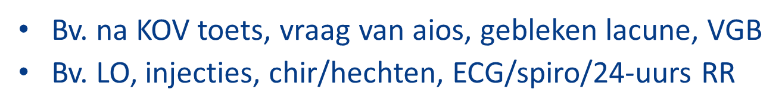
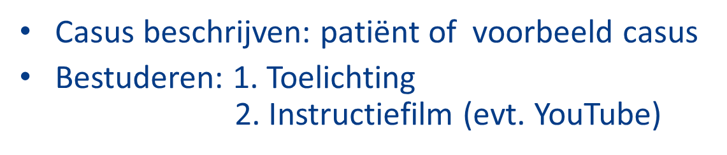
I. Protocol Individueel
Notes:
Allereerst een stappenplan voor individueel, dus 1 aios met opleider of docent/studiebegeleider. Dit kan zijn naar aanleiding van:
KOV toets: gaan we het later nog over hebben,
vraag van aios die gemerkt heeft iets te willen toepassen, maar het nog niet kan,
lacune: bv. bij start opleiding vanwege veranderende basisopleiding, maar ook door wederzijdse observatie door opleider ontdekte lacune.
VGB: door docent tijdens onderwijs bemerkte lacune die dan besproken wordt op VGB
Het begint altijd bij de patiënt of, in onderwijssituatie: een casus (dat kan een echte situatie uit de praktijk betreffen). Voor veel aandoeningen geeft de leidraad al voorbeeld casus: niet elke keer hoeft het wiel zelf weer uitgevonden te worden, casus mogen ook passen op eigen situatie gemaakt worden
Daarna komt de voorbereiding en die kan met een Toelichting plus of min een instructiefilm

Slide 6
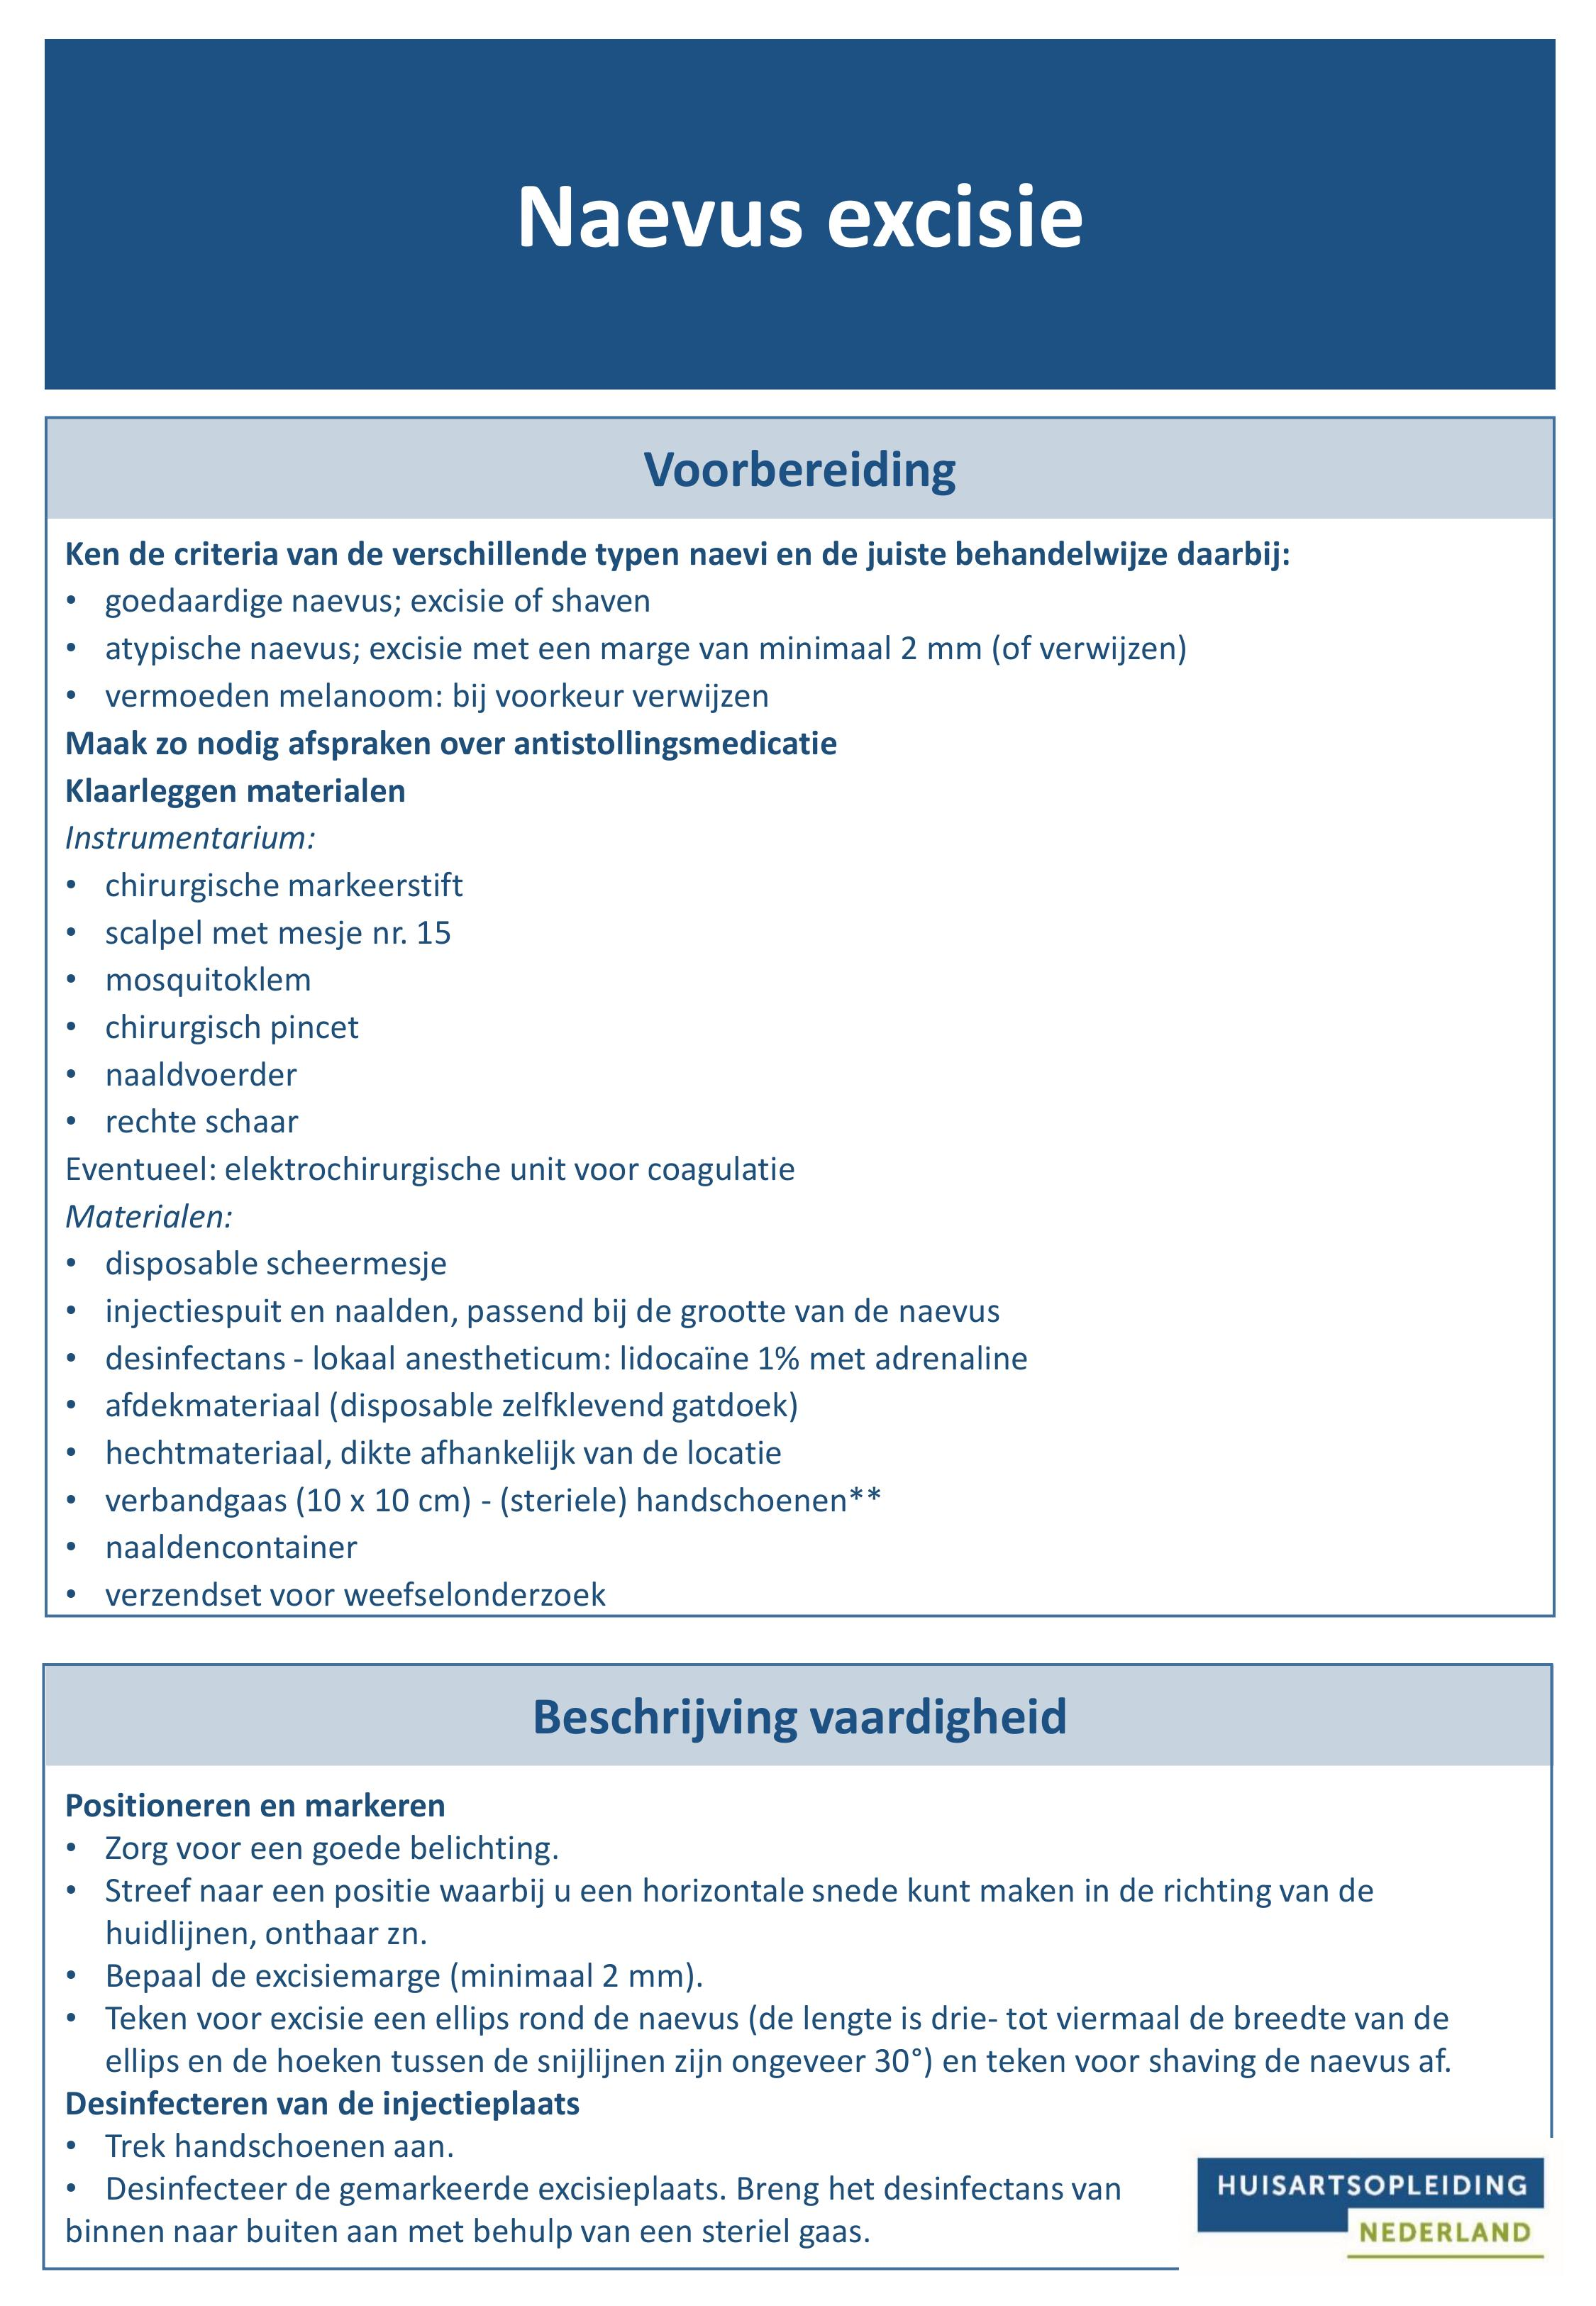
Toelichting op vaardigheid
Stappenplan voor uitvoeren van vaardigheid
(geen toetsing station of scoringslijst!!!!)
Gebaseerd op NHG protocol, Standaard, de boeken Fysische en Aanvullende diagnostiek/Therapie/
Praktijk, oude PSL.
Notes:
Wat houdt dat in? de Toelichting, een stappenplan, geen afvinklijst of examenformulier, samengesteld uit een
Combinatie van bronnen, vaak gekoppeld aan instructiefilm, bv. ook stansbiopsie verdachte huidafwijking, doorlopende hechting
Denk bij hechttechnieken ook aan Basic Sutering course VU, staat opgenomen in de lit verwijzingen
Er zijn meerdere bronnen waarin staat hoe vaardigheden uit te voeren: sommige online (NHG Instructiefilms en protocollen), NHG-Standaarden, maar ook sommige op papier: verschillende boeken.
Van al deze bronnen samen is op basis van overeenstemming een kort stappenplannetje gemaakt voor een aantal vaardigheden: de Toelichtingen. Deze zijn online beschikbaar.
Dit zijn geen protocollen hoe iets uitgevoerd moet worden, maar een basis hoe een vaardigheid aan te pakken en aan te passen aan elke patiënt en praktijksituatie. Je kan er dus geen voldoende op scoren of vaardigheid mee af tekenen!!!!
Er is in de hele literatuur trouwens geen overeenstemming hoe een vaardigheid eigenlijk uitgevoerd zou moeten worden……Dit omdat het uitoefenen van een vaardigheid aangepast moet worden aan wat de uitvoerend huisarts kan, wat in die huisartspraktijk mogelijk is op dat moment, wat die speciale patiënt nodig heeft en wat er op die datum mogelijk is in de huisartsgeneeskunde.

Slide 7
Aanleren van vaardigheden
De 4 staps methode:
Easton G, e.a. Education for primary care. 2012
Aios laten voorbereiden
1. Film afdraaien zonder geluid
2. Film afdraaien met geluid
3. Film afdraaien,
aios geeft commentaar
4. Aios voert vaardigheid uit:
> Of in oefensessie (thuis)
> Of in praktijk obv. HAO
Notes:
Tenslotte, al toegezegd bij een eerder dia, hoe leer je nu wel een vaardigheid aan?
Een effectieve methode (ook dit is weer met onderzoek aangetoond) is de 4-6 staps methode. Daarnaast zijn er in de literatuur veel praktische tips te vinden.
De eerste 3 stappen zijn heel goed door de aios thuis voor te bereiden, bv. met de NHG Instructie films of filmpjes op YouTube, waarbij de aios wisselend het geluid aan- of uit zet.
Aangetoond is dat voordoen door de docent/opleider met toelichting (see one, do one, teach one) een te grote cognitieve belasting geeft om alles te onthouden en zelf uit te voeren,
zeker met de steeds meer complexe vaardigheden die van de huisarts verwacht worden. Maar als het in stukjes geknipt wordt (eerst kijken, dan luisteren dan zelf vertellen),is het wel mogelijk de details te onthouden.
er in de literatuur veel praktische tips te vindVervolgens: een aios leert het niet als er steeds ingegrepen wordt, elk stapje voorgezegd wordt. Wel moet de patiënt beschermd worden tegen onervarenheid. Het meest effectieve is aansluitend aan de live geobserveerde vaardigheid meteen feedback te geven.

Slide 8
Competentie Quiz
Notes:
Aios vragen om meer integratie en kennis van het hele praktijkgebeuren.
Verder: vaardigheid bestaat, met name in de huisartspraktijk, niet uit alleen maar een trucje doen, wat handigheid tonen.
Echte vaardigheid ontstaat als de aios vanaf dat de patiënt binnen komt tot en met de nacontrole en alles daar tussen in: praktijk organisatie, samenwerking prakrijkassistente/collega’s, volgens laatste wetenschappelijke inzichten handelen, professioneel afwegingen maken,
geïntegreerd kan toepassen .
Als ondersteuning staan er een tweetal competentie quizzen in de leidraad, om aios attent te maken op wat er allemaal speelt: een vijftal vragen over verschillende competenties anders dan alleen het medisch handelen

Slide 9
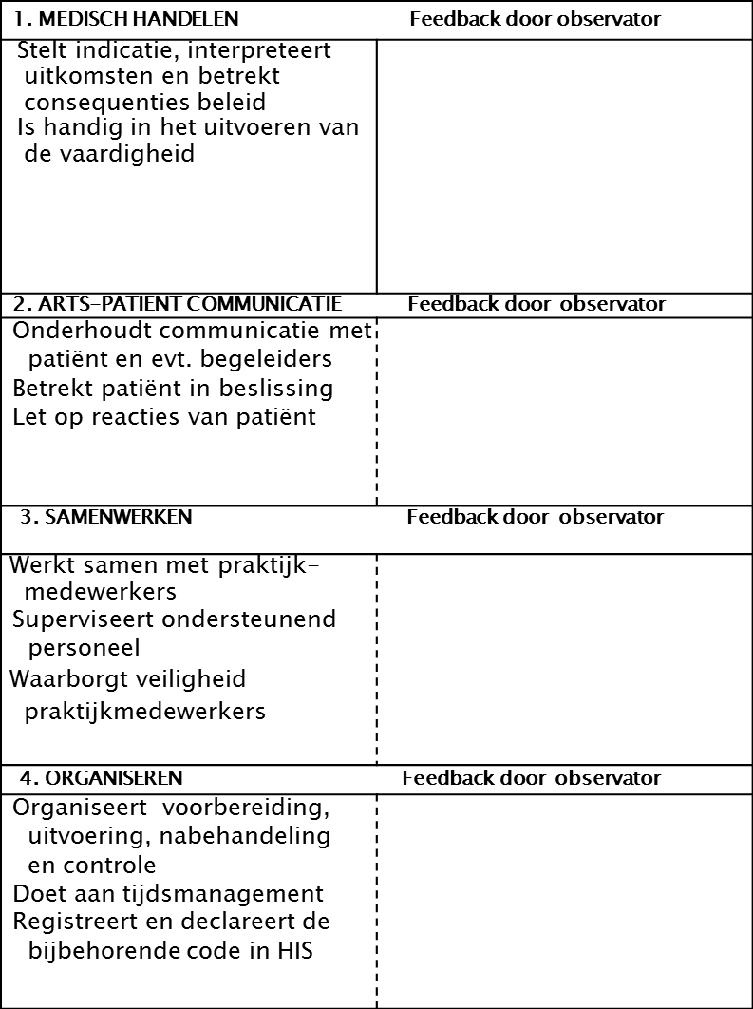
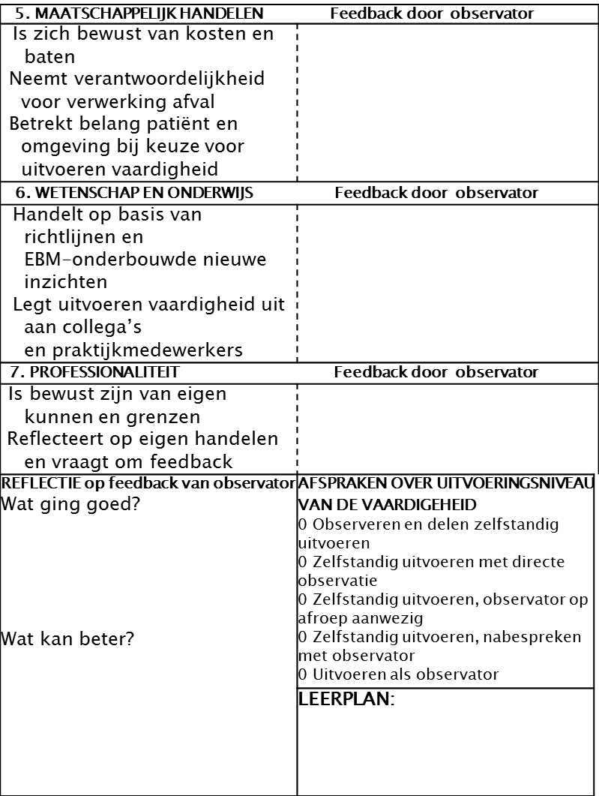
Competenties, feedback en afspraken
Notes:
Voor elke competentie, (maar kies er maar 2-3 elke keer, anders duurt het te lang!) worden een paar aandachtspunten gegeven.
In de online versie in het portfolio komen die tevoorschijn bij het aanklikken van de competentie
Verder is er ruimte om feedback te noteren, reflectiepunten op te schrijven, het vaardigheidsniveau aan te geven en afspraken te noteren
De genoemde competenties zijn gebaseerd op de CanMeds: http://canmeds.royalcollege.ca/en/framework

Slide 10

Tips voor aanleren in de praktijk:
Direct observeren
Alleen ingrijpen als aios fouten laat zien
Aansluitend feedback geven:
narratief, tips en tops
Nicholls D. e.a. Med. Teacher 2016.
Dus niet zo……..

Slide 11
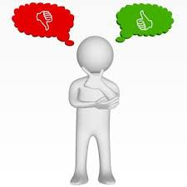
Feedback: Pendleton (observation/video)
  Clarify, ready for feedback?
  What did s/he well?
  Add own observation
  What did s/he did less well?
  What will s/he do differently?
  Add own observation and recommendations
http://www.gp-training.net/training/educational_theory/feedback/pendleton.htm
Toepassing in Nederlandse setting in Med Contact 2011:
Een cursus feedback geven; a(n)iossen leren elkaar aan te spreken op gedrag.
https://www.medischcontact.nl/nieuws/laatste-nieuws/artikel/een-cursus-feedback-geven.htm
Notes:
Feedback geven is ook een kunst, een vaardigheid. Feedback geven op een goede manier kan met de Pendleton rules.
Nederlandse toepassing volgens Medische Contact:
1. De feedbackgever vraagt de lerende twee of drie goede punten te benoemen;
2. De feedbackgever noemt twee of drie goede punten;
3. De feedbackgever vraagt de lerende twee of drie verbeterpunten te benoemen;
4. De feedbackgever noemt twee of drie verbeterpunten;
5. De feedbackgever vat het gesprek samen.
Literatuur: Van de Ridder JJM, Nieuwenhuyzen-de Boer GM. Een cursus feedback geven. Med Contact 2011;66(10):627-30.
https://www.medischcontact.nl/nieuws/laatste-nieuws/artikel/een-cursus-feedback-geven.htm
Uitleg op de website:
These can apply to group or individual feedback on performance observed at first hand or on video.
Clarify any points of information/fact
Ask the learner what s/he did well – ensure that they identify the strengths of the performance and do not stray into weaknesses.
Discuss what went well, adding your own observations (if there is a group observing the performance, ask the group what went well; again, keep them to the strengths.
Ask the learner to say what went less well and what they would do differently next time.
Discuss what went less well, adding your own observations and recommendations (if there is a group observing the performance, ask the group to add their observations and recommendations.
Some strengths of Pendleton's Rules
Offers the learner the opportunity to evaluate their own practice and allows even critical points to be matters of agreement.
Allows initial learner observations to be built upon by the observer(s).
Ensures strengths are given parity with weaknesses.
Deals with specifics.
Some difficulties with Pendleton's Rules
People may find it hard to separate strengths and weaknesses in the formulaic manner prescribed. Insisting upon this formula can interrupt thought processes and perhaps cause the loss of important points. Though it sets out to protect the learner, it is artificial.
Feedback on areas of need is held back until part way through the session, although learners' may be anxious and wanting to explore these as a priority. This may reduce the effectiveness of feedback on strengths.
Holding four separate conversations covering the same performance can be time consuming and inefficient. It can prevent more in-depth consideration of priorities.
What do you think?
Acknowledgement: information on this handout was adapted from material obtained from the Modular Trainers Course, Worcester.

Slide 12
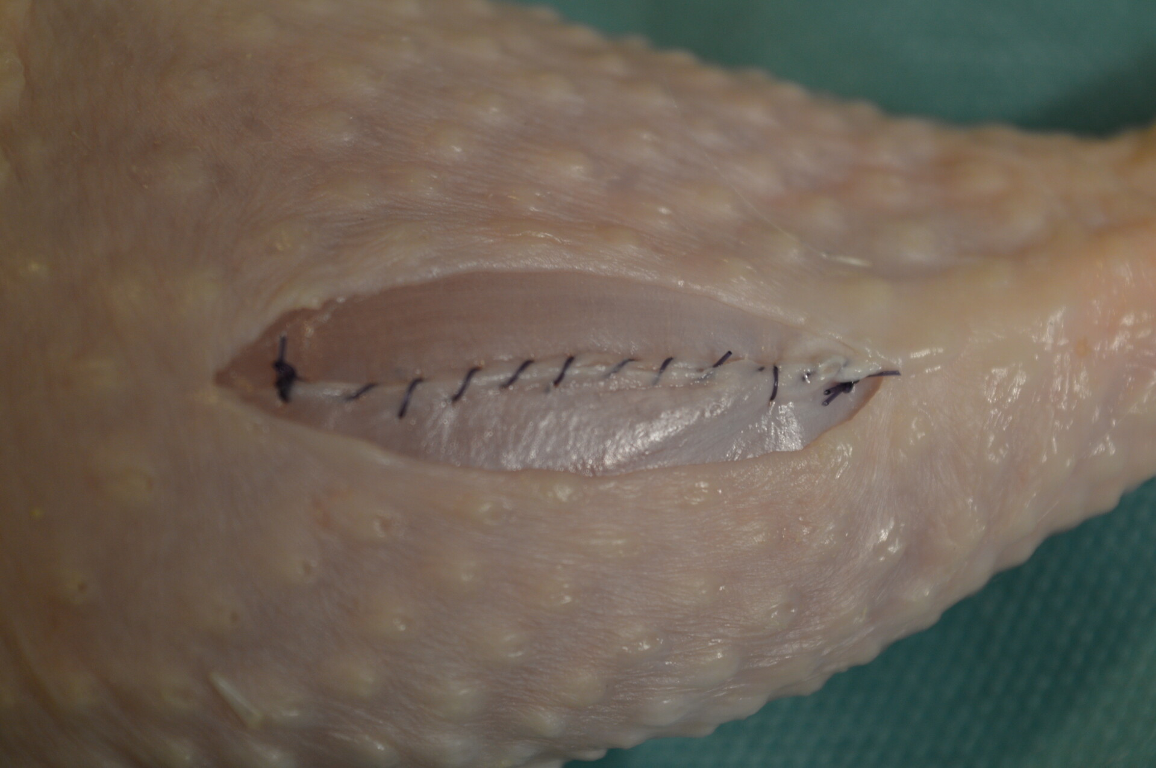
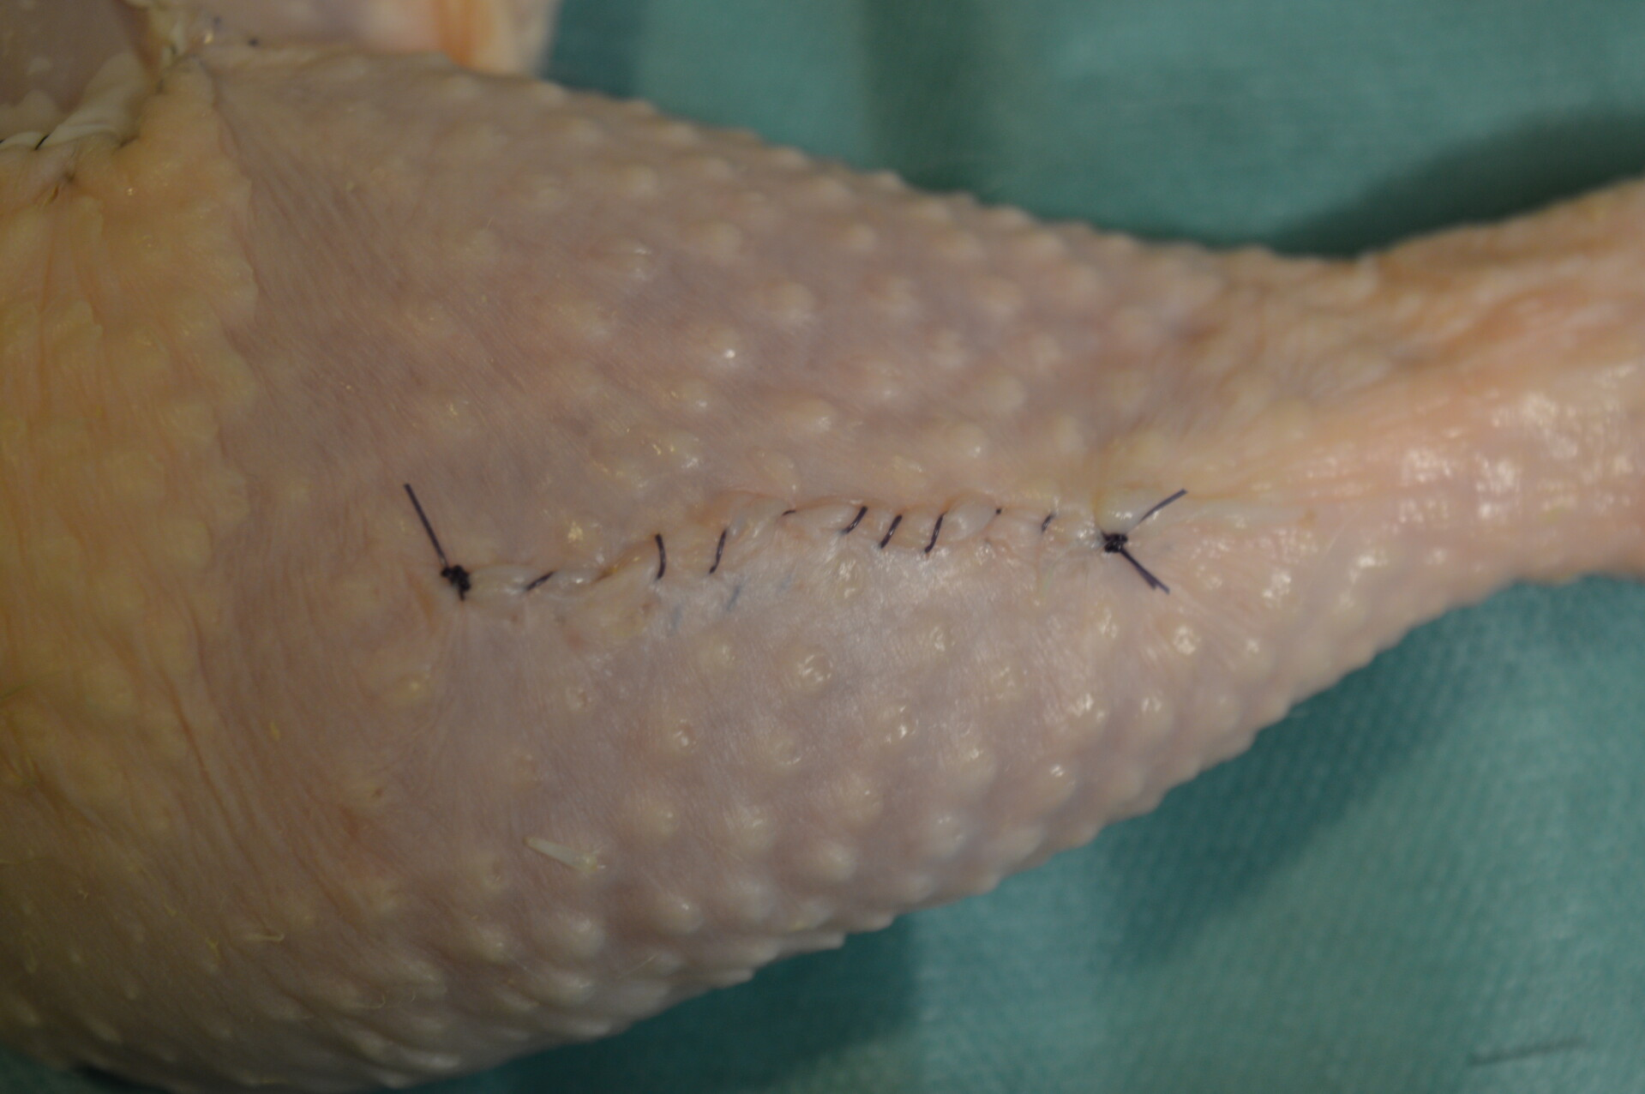
Vaardigheid oefenen en uitvoeren
Thuis
Sluiten in lagen:
Hechtkussen,
spons met zeemleer,
kippenboutje met vel
Badparel als atheroom
Stift voor naevus, wond
Snee voor oogleden (Chal.)
Hechtsetje, draad, biopteur
LO
Filmen: online
Ook nazorg, opruimen
Ook: Aios<>Aios
www.surgicaltraining.nl
Notes:
Een aios kan ook veel thuis al oefenen, dus voorbereiden met het 4-staps model, ook daar worden ideeën voor gegeven.
Dit kan met materiaal van de opleiding/uit de praktijk, bv een hechtkussen, een hechtsetje en draadje/biopteur, etc
Maar dit is, zeker in deze 1,5 m samenleving, ook gebruikt worden om thuis op iemand die tot je eigen huishouden behoort, LO te verrichten, neem bv het onderzoek van de schouder, dit te filmen en aan opleider/docent/tijdens onderwijs te tonen.
Laat aios ook filmen hoe ze de uitleg, nazorg, opruimen etc doen.

Slide 13
II. Protocol groep ± meter/online
Fantoomonderwijs incl. LO VT/Bekken en RT/Prostaat
Zelfde procedure:
Kies vaardigheid
Lees casus
Toelichting/film: 4-staps methode
Competentie quiz
KVB: feedback kiezen
Bestudeer feedback regels: Pendleton
Bestudeer Fantoombehoudregels
Notes:
Protocol voor onderwijs op terugkom/onderwijs dagen ziet er voor een groot deel hetzelfde uit:
Patiënt, voorbereiden met Toelichting/film, aandacht voor competenties: zelf 2-3 competenties kiezen waar je feedback op wilt, zelf ook feedback aan collega aios kunnen geven (moet je straks ook als huisarts kunnen), en als er met fantomen geoefend gaat worden: regels bestuderen ter behoud van die fantomen.

Slide 14
Fantoombehoud: spelregels
Geen eten/drinken toegestaan!
Benader fantoom als patiënt (!)
Trek handschoenen aan
Oefen gericht, zonder “proberen”
Gebruik stift op huid, niet fantoom
Prik 1x (!) gericht met juiste naald
Houdt huid tegen bij terugtrekken
Houdt vloeistof in fles: APART
Ruim op zoals gekregen
Coördinator:
-controle materiaal
-regels ruimte
Notes:
Tijdens een simulatie setting op onderwijsdagen kan dit levenslang blijven leren door observatie, feedback en verbeterpunten aangeleerd en gestimuleerd worden. Hierbij wordt vaak gebruik gemaakt van fantomen, die duur en kwetsbaar zijn.
Om materiaal, technologie en fantomen in goede conditie te houden, is het verstandig van te voren spelregels af te spreken.

Slide 15


Opstelling
Notes:
Voorbeeld van een opstelling zodat iedereen op 1,5 m blijft en docent iedereen kan over zien

Slide 16
Uitvoering in grote groep
Docent vraagt de eerste lerende op welke competenties feedback gevraagd wordt.
Docent vraagt deze lerende deze vaardigheid uit te voeren alsof het de patiënt uit de casus betreft
Lerende voert vaardigheid zelfstandig uit
Aios zorgt dat het fantoom schoon, leeg en met alle onderdelen netjes achterblijft
Notes:
Korte toelichting op procedure tijdens onderwijsdag: docent doet het eerste maal voor als rolmodel en bewaakt dat de aios daarna zelfde procedure toepassen bij collega’s

Slide 17
Belangrijk!
Docent functioneert de 1e keer als rolmodel
- met accent op de competenties die genoemd zijn
- vraagt aios wat er goed ging,
- voegt toe wat docent vond dat er goed ging,
- vraagt aios wat beter kan,
- voegt toe wat volgens docent beter kan (Pendleton)
- vraagt hoe dit te gaan realiseren en
- geeft een Uitvoeringsniveau aan (KVB).
Daarna kunnen alle aios om de beurt een vaardigheid gaan toepassen en functioneert een andere aios als observator en geeft feedback volgens Pendleton rules.
Notes:
Dus nog een keer omdat het zo belangrijk is voor het leerproces.

Slide 18

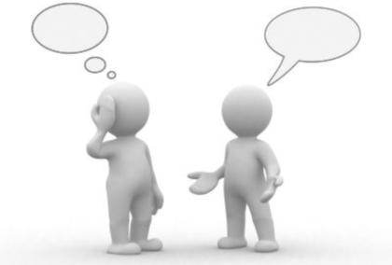
Aios aanleren van/aan collega’s te leren
Bovenstaand protocol kan ook in groepjes aios:
1e is uitvoerende huisarts,
2e is observator,
3e bewaakt proces van uitvoeren/feedback geven.
Vaardigheden kunnen dan meer tegelijk toegepast worden, docent proces te bewaken.

Slide 19
Vragen?
h.g.jochemsen@
amsterdamumc.nl
Notes:
Eventuele vragen over deze presentaties of over het geven van een training of workshop kun je sturen aan:
Ria Jochemsen-van der Leeuw, huisarts, tot juni 2020 landelijke aandachtsfunctionaris Vaardigheden
Email: h.g.jochemsen@amsterdamumc.nl

Slide 20


Ideeën voor discussie
Welke onderdelen van de gepresenteerde protocollen kan je gebruiken/biedt een oplossing bij het vaardigheden onderwijs, met name in de 1,5 meter samenleving?
Wat mis je nog; voor welk probleem zou je nog een oplossing willen?
Wat biedt oplossing,
wat nog niet?

Slide 21
Bron
Bron van de gebruikte afbeeldingen op slides 2,3,4,5,8,10,11,17,20:
PresenterMedia

